Slide 1
Aussagen von Abiturienten zu dem was sie aus ihrem Erdkundeunterricht mitnehmen

Slide 2
Was nehmen Sie aus dem Unterricht mit? Statements Abiturjahrgang 2019 / GK Steinbach
Wissen über Rohstoffe und Globalisierung
Es ist sinnvoll zwischen verschiedenen Dingen zu differenzieren, bevor man sich seine Meinung bildet und diese äußert.
Viel über die Zukunft und Nachhaltigkeit, vor allem aber kleine Dinge, die ich in meinem Leben ändern kann, um nachhaltiger zu werden.
Man sollte sich zu allem seine eigene Meinung bilden und eigene Wertmaßstäbe verwenden
Das Bewusstsein, Nachrichten auch kritisch zu hinterfragen und in globale Entwicklungen einzuordnen.

Slide 3
Zukunftsbedeutung des Faches Erdkunde

Slide 4
Q1
Q1
Q2
Q3
Q1
Q3
Q1
Q2
Q3
Q3
Q3
Q2
Q1
Q1
14 von 17 Zielen für eine nachhaltige Entwicklung der Vereinten Nationen sind Gegenstand des Oberstufenunterrichts im Fach Erdkunde

Slide 5
Stand des Faches Erdkunde in Hessen

Slide 6
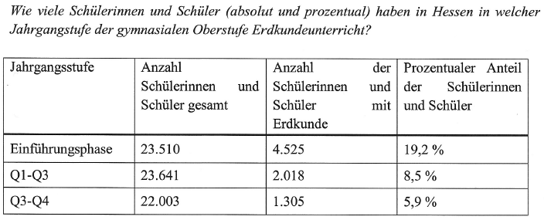
Harte – traurige - Fakten
Erdkunde in der Sekundarstufe 1 mit 6 Stunden vertreten, ab der E-Phase fakultativ, Grundkurse werden meist 2-stündig anstatt 3-stündig unterrichtet
Rund 1/3 aller Erdkundestunden in Hessen werden fachfremd unterrichtet.
Erdkunde geht an Gesamtschulen im Bereich Gesellschaftslehre auf und wird zu fast 2/3 nicht von Fachlehrerinnen und –lehrern unterrichtet.
An nur noch 7 % der hessischen gymnasialen Oberstufen wird ein Erdkunde-Leistungskurs angeboten.
Landesabitur 2018: 25.934 Prüflinge:
Geschichte | PoWi | Erdkunde
LK 2421 / GK 1736 | LK 3806 / GK 1569 | LK 268 / GK 164
Quelle der Zahlen: HKM

Slide 7
Was wird der Hessischen Jugend vorenthalten?
Teil 1 - Bildung für eine nachhaltige Entwicklung

Slide 8
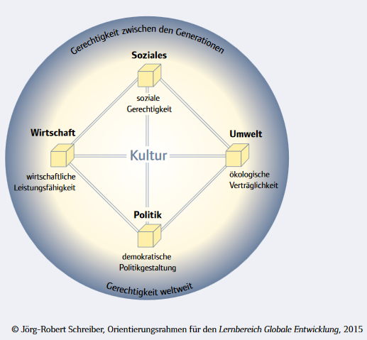
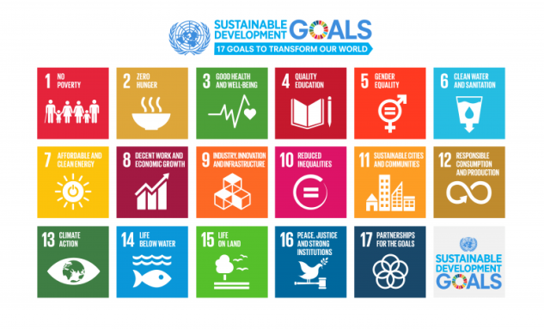
Erdkunde ist das Fach der Nachhaltigkeit Das Fach des 21. Jahrhunderts

Slide 9
Was wird der Hessischen Jugend vorenthalten?
Teil 2 – Denken in unterschiedlichen Maßstabsebenen

Slide 10
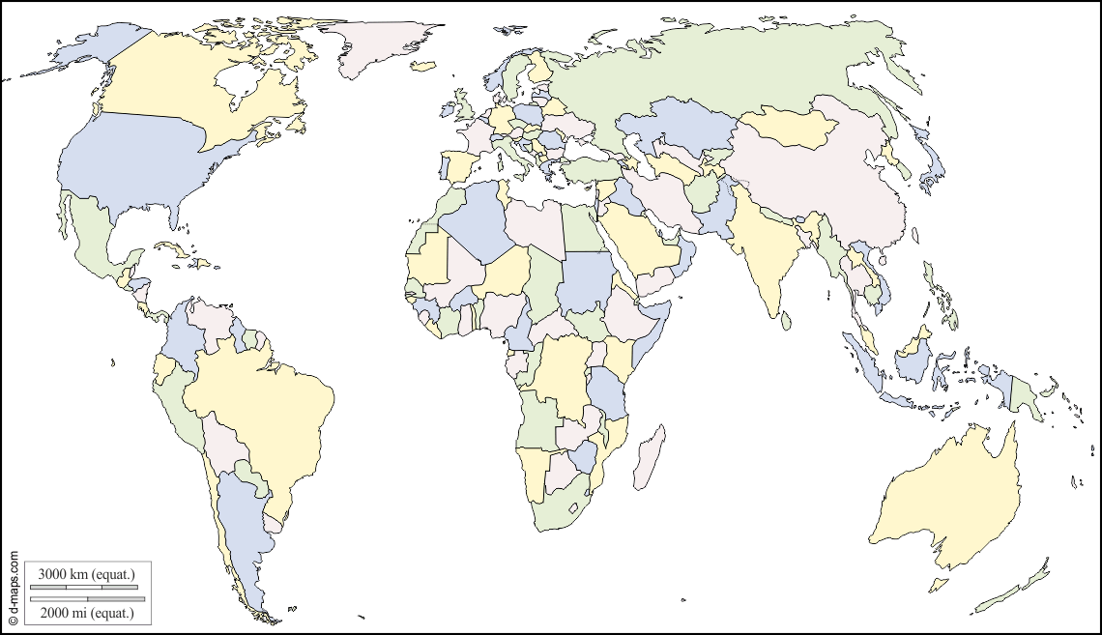
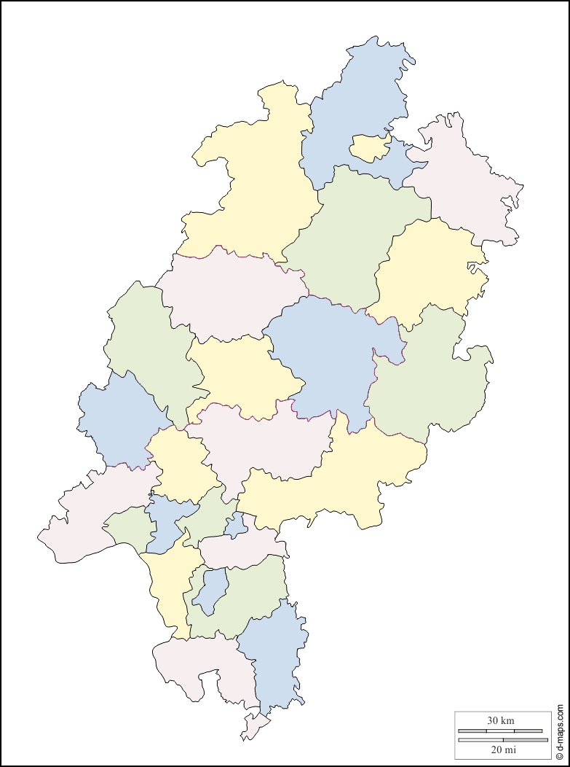
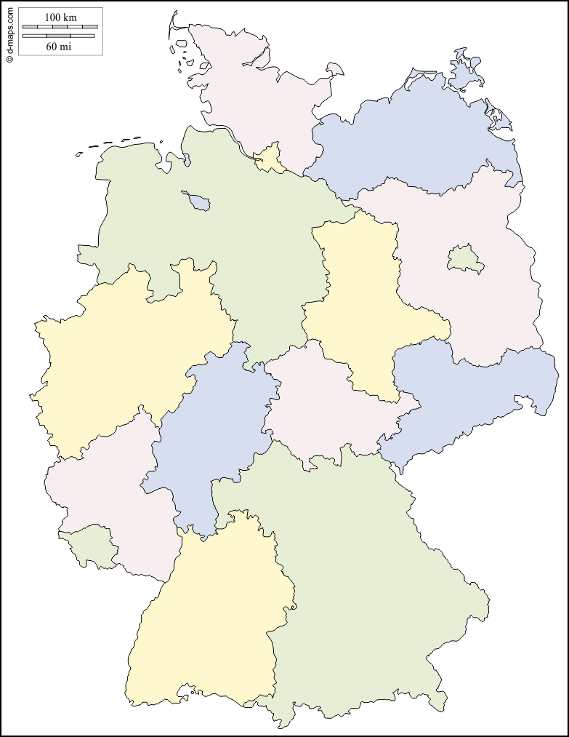
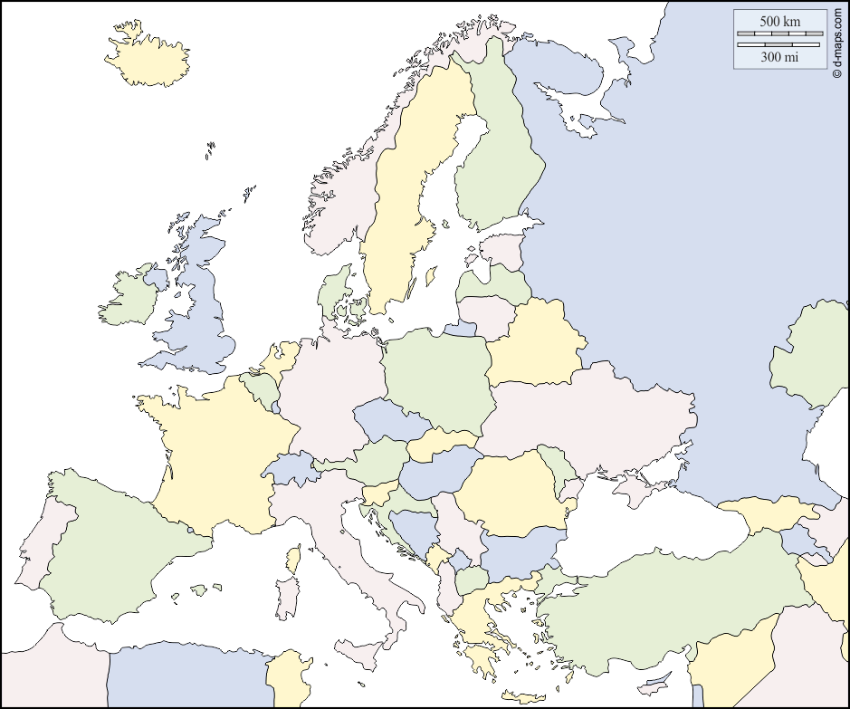
act local
Think global
GLOKAL
Maßstabswechsel
Quelle: https://d-maps.com/carte.php?num_car=126803&lang=de; 13147&lang=de; 124135&lang=de; 124189&lang=de

Slide 11
Was wird der Hessischen Jugend vorenthalten?
Teil 3 – vernetzendes Denken

Slide 12
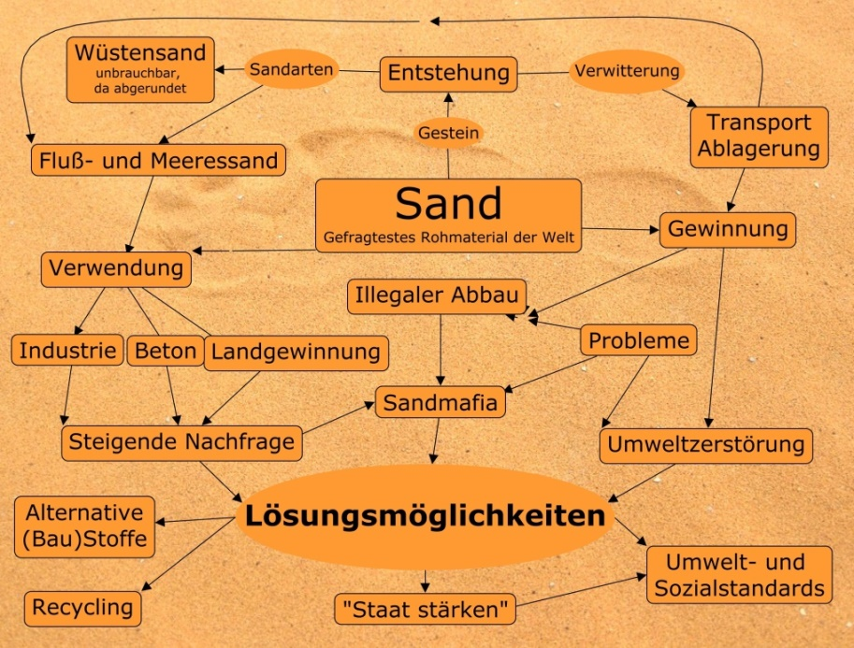
Systemkompetenz
Die Erde oder Teile davon
als Mensch-Umweltsystem
begreifen

Slide 13
Was wird der Hessischen Jugend vorenthalten?
Teil 4 – Wertebildung

Slide 14
Wie stehe ich dazu? Wertebildung
Werte und Normen
eigenen Wertvorstellungen
Werturteile unter Berücksichtigung andere Lebensstile sowie Traditionen fremder Kulturen
Menschenrechte
Kinderarbeit
Soziale
Disparitäten
Migration
…
Fotos auf http://www.bpb.de und pixelia.com

Slide 15
Was wird der Hessischen Jugend vorenthalten?
Teil 5 – Aktive Partizipation in der Demokratie

Slide 16
Raumbezogene (geographische) Handlungskompetenz
Sie realisiert sich in der Fähigkeit, im Rahmen demokratisch-diskursiver Partizipationsprozesse in konkreten Handlungsfeldern sach- und raumgerecht agieren und zu einer nachhaltigen Lösung raumbezogener Probleme beitragen zu können.
Gentrifizierung
„Mietpreisbremse”
sozialer Wohnungsbau
Raumordnung für eine nachhaltige Entwicklung in Deutschland und Europa
(KCGO Erdkunde, Hessisches Kultusministerium, S. 11, 29 und 30)

Slide 17
Was wird der Hessischen Jugend vorenthalten?
Teil 6 – Auseinandersetzung mit der Endlichkeit von Rohstoffen

Slide 18
Wasser
Müll - Recycling
Energiewende
Flächenversiegelung
Verkehrswende
Landwirtschaft

Slide 19
Was wird der Hessischen Jugend vorenthalten?
Teil 7 – Finden eines fundierten Standpunktes zum Klimawandel

Slide 20
Populismus und Fake News
vs. Wissenschaft
Fridays for Future
Klimatologie
Beobachtbare Veränderungen
Ursachen – Folgen - Maßnahmen

Slide 21
Was wird der Hessischen Jugend vorenthalten?
Teil 8 – Migration ganzheitlich wahrnehmen

Slide 22
Das Mittelmeer als Flüchtlingsgrab
Interkulturelle
Kompetenz
FRONTEX
Prognose für 2050
ca. 250 Mio. Klimaflüchtlinge
Integration

Slide 23
Was wird der Hessischen Jugend vorenthalten?
Teil 9 – Bewusster Umgang mit der Lebensgrundlage Boden

Slide 24
Landwirtschaft
Biodiversität
Hunger
Gentechnik
Bodenerosion
Tragfähigkeit der Erde
Grund (Trink) wasser

Slide 25
Was wird der Hessischen Jugend vorenthalten?
Teil 10 – „Digitalisierung“
Gold des 21. Jahrhunderts:
(Geo-)Daten

Slide 26
Big-Data
Geodaten sind das „Gold“
des 21. Jahrhunderts
Positionspapier – Digitale Bildung
Verband Deutscher Schulgeographen - LV Hessen
„Digitalisierung – Evolution statt Revolution“
Erdkunde kann eine zentrale Rolle übernehmen, um den KMK-Beschluss vom 08.12.2016: „Bildung in der digitalen Welt“ in Hessen zügig und kostengünstig umzusetzen!

Slide 27
Ist das wirklich schlimm?
Man kann doch sicher auch ohne Erdkunde gut leben?

Slide 28
Erdkunde gibt fundiert, differen-ziert, vernetzend Orientierung in einer komplexen, globalisierten und digitalisierten Welt
Welche Auswirkungen auf mich in Hessen haben die voranschreitenden internationalen Verflechtungen also die Globalisierung (z.B. in den Bereichen Umwelt, Wirtschaft, Kultur, Kommunikation, Politik)
Was sind die naturräumlichen, gesellschaftlichen, historischen und politischen Ursachen und Folgen von Migration? Wie betrifft mich das?
Wie kann ich mein Leben nachhaltig gestalten, um die Natur, die Lebensgrundlagen oder das Klima zu schützen?
Wem kann ich denn im Zeitalter von FakeNews, Populismus und Social Media glauben schenken?
Wie kann ich mit der zunehmenden Interkulturalität und Vielfalt in unserer Gesellschaft umgehen? Wo ist mein Platz in der Welt?
…

Slide 29
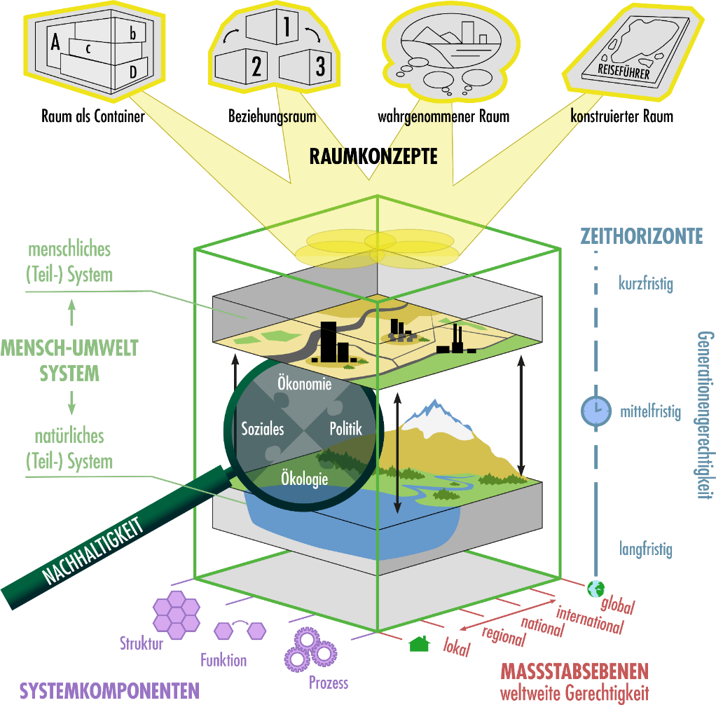
Geographie für das 21. Jahrhundert
Heute
Länderkunde
1970er
Regionale
Geographie
1990er
Fragengeleitete
Raumanalyse
J. Fögele/R.Mehren 2020
2000er

Slide 30
Dramatische, absehbare Folgen durch die Umsetzung des Vorhabens im Koalitionsvertrag
So gut wie kein hessischer Abiturient hat noch eine ausreichende geographische Grundbildung
Rückgang der Studentenzahlen in den geowissenschaftlichen Fächern, mit ungewissen Langzeitfolgen für Wirtschaft und Gesellschaft
Steigende Orientierungslosigkeit (räumlich, wie thematisch) in der komplexen, globalisierten und digitalisierten Welt – Bildung wird weiter fragmentiert
Keine Einstellungschancen für Nachwuchslehrer/innen in Hessen – Abwanderung auch von sehr guten Lehrkräften mit evtl. Mangelfach als Zweitfach
Demoralisierung der motivierten und engagierten EK-Fachkollegien, Beschneidung um das 2. Fach
Sind die Strukturen erst zerstört, ist es fast unmöglich, dieser wieder aufzubauen (Bsp. E-Phase)

Slide 31
Forderungen

Slide 32
sofort
Keine monokausale Lösung für die Aufgabe „Stärkung der politischen Bildung in Hessen“
Vorschläge:
PoWi oder Erdkunde verbindlich in Q3/Q4
Tausch im KCGO Erdkunde von Q1 und Q3
Umbenennung der Erdkunde in das Fach Geographie
langfristig
Diskussion über die Bildung im 21. Jahrhundert (losgelöst von den Fächern)
Angemessene Stellung der Geographie, deren Anliegen und Inhalten in der schulischen Bildung und den Stundentafeln
Konsequente Weiterentwicklung der Kompetenzorientierung
Überprüfung der Strukturen in der gymnasialen Oberstufe (z.B. im Hinblick auf fächerverbindenden Unterricht , alternative Prüfungsformate, etc.)

Slide 33
Unterstützer
Professorinnen und Professoren der Geographie und weiterer Geowissenschaftlicher Disziplinen an hessischen Hochschulen:
Justus-Liebig Universität Gießen:
Prof. Breuer (Landschafts-, Wasser- und Stoffhaushalt), Prof. Dr. Diller, Prof. Dr. Dittmann, Prof. Düring (Bodenkunde und Bodenerhaltung), Prof. Gäth (Abfall- und Ressourcenmanagemen), Prof. Dr. Fuchs, Prof. Dr. Hennemann,
Prof. Dr. Luterbacher
J.W.v. Goethe Universität Frankfurt:
Prof. Dr. Belina, Prof. Dr. Boeckler, Prof. Dr. Döll, Prof. Dr. Heeg, Prof. Dr. Hickler, Prof. Dr. Kanwischer, Prof. Dr. Lanzendorf, Prof. Dr. Lindner, Prof. Dr. Pütz, Prof. Dr. Runge, Prof. Dr. Schlottmann, Prof. Dr. Wunderlich, Prof. Zulauf (Institut für Geowissenschaften)
Philipps-Universität Marburg:
Prof. Dr. Bader, Prof. Dr. Bendix, Prof. Dr. Brenner, Prof. Dr. Chifflard, Prof. Dr. Hassler, Prof. Dr. Miehe, Prof. Dr. Nauß, Prof. Dr. Opp, Prof. Dr. Paal, Prof. Dr. Peter, Prof. Dr. Stambach, Prof. Bonacker (Zentrum für Konfliktforschung)
Universität Kassel:
Prof. Dr. Altrock (Institut für urbane Entwicklungen), Prof. Dr. Backes (Ökologische Agrarwissenschaften),
Prof. Dr. Keller (Institut für urbane Entwicklungen), Prof. Dr. Peth (Bodenkunde), Prof. Dr. Sommer (Verkehrsplanung und Verkehrssysteme), Prof. Dr. Thiel (Internationale Agrarpolitik und Umweltgovernance)
Technische Universität Darmstadt:
Prof. Dr. Becker Physikalische (Geodäsie und Satellitengeodäsie), Prof. Dr. Sass (Angewandte Geothermie)
Deutsche Geologische Gesellschaft – Geologische Vereinigung

